Slide 1
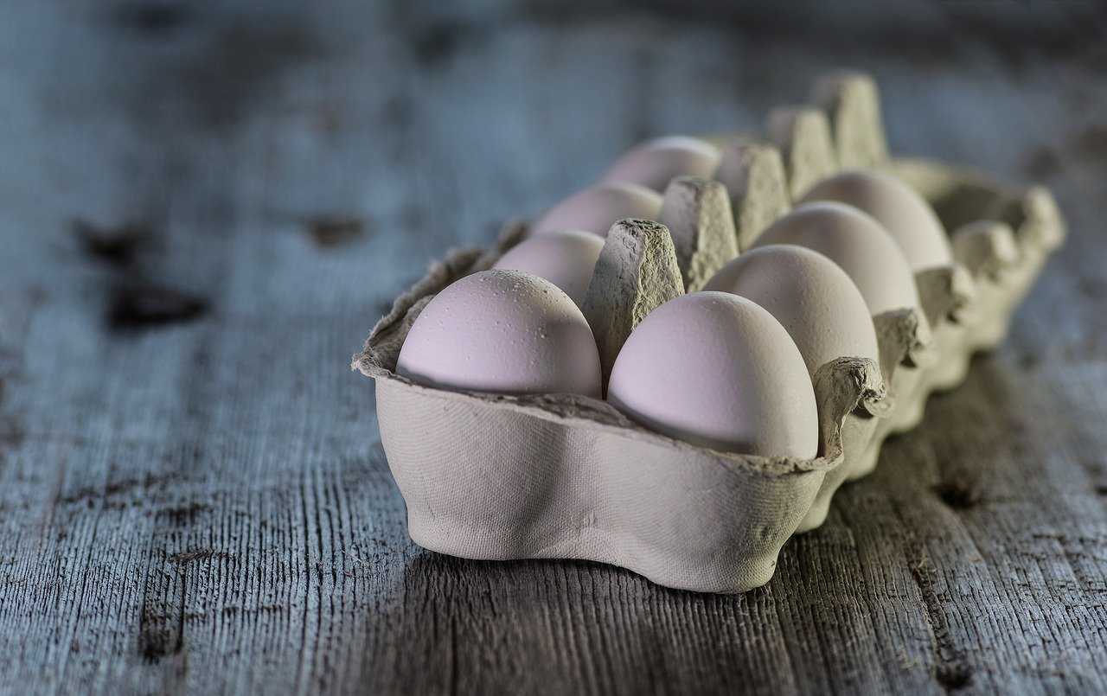
Ruokayliherkkyydet ja ruoka-aineallergiat

Slide 2

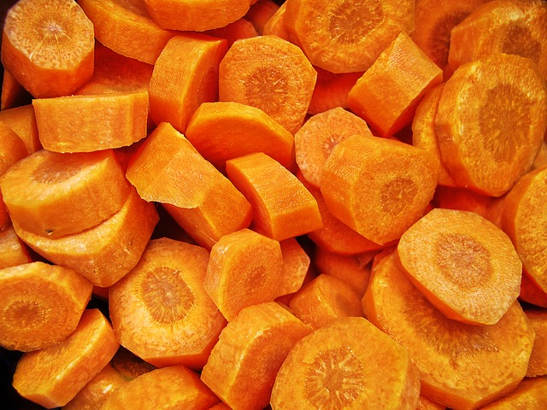



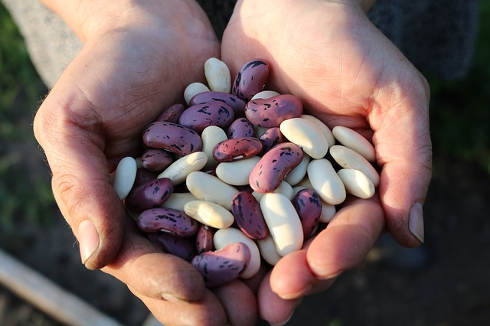
Mitä ruoka-aineallergiat ovat?
Allergia on yliherkkyyttä jotakin ruuan sisältämää ainetta (yleensä proteiinia) kohtaan.
Elimistö puolustautuu vieraita aineita vastaan muodostamalla vasta-aineita.
Tavallisimpia aiheuttajia ovat:
pavut, kananmuna, kala, porkkana, tomaatti ja omena.
Lapsilla ruoka-aineallergiat ovat yleisempiä kuin aikuisilla
Alle kouluikäisistä 10-15 %:lla, kouluikäisistä n. 5 %:lla ja aikuisilla 2-4 %:lla on ruoka-aineallergioita.
0,1 % väestöstä on allergisia lisäaineille

Slide 3
Allerginen reaktio 1/2:
Vieras aine
-> elimistö muodostaa vasta-aineita
-> vasta-aineet vapauttavat erilaisia välittäjäaineita
-> välittäjäaineet aiheuttavat allergiaoireita
Notes:
Vasta-aine voi saada elimistön tuottamaan esim. histamiinia -> oireita (anti-histamiini).

Slide 4
Allerginen reaktio 2/2
Allergian voimakkuus voi vaihdella vuodenaikojen mukaan
  Esim. koivun siitepölylle allergiset voivat olla herkkiä jollekin ruoka-aineelle, kuten omenalle, koivunsiitepölyaikana = ristiallergia
On myös mahdollista saada allergisia oireita muutenkin kuin suun kautta, esim. jauhopölystä hengitysteissä, mutta voi syödä pullaa.
Kasvis-, marja- ja hedelmäallergioissa kuumentaminen, pakastaminen, raastaminen, soseuttaminen ja mehustaminen usein parantavat siedettävyyttä.
Jos oireet eivät ole kovin voimakkaita, voi yrittää siedätystä.

Slide 5
Laktoosi-intoleranssi
Maitoallergia
= maitosokerin imeytymishäiriö
Laktoosia on maidossa ja siitä valmistetuissa ruuissa, tuotteissa
Paitsi: kypsytetyt juustot, useimmat sulatejuustot
Margariinit ja voi sekä hapanmaitotuotteet sopii useimmille
Jotkin lääkkeet sisältävät laktoosia
= maidon proteiini aiheuttaa allergisen reaktion
Vältetään maitoproteiinia
Keliakia
= sairaus, jossa tiettyjen viljojen proteiini vaurioittaa ohutsuolen limakalvoa
Pitää välttää vehnää, ohraa ja ruista
-> sen sijaan gluteenittomia viljoja, kuten riisiä, maissia, hirssiä, tattaria
Puhdasta kauraa voi myös syödä
Notes:
-laktointo johtuu laktaasientsyymin niukkuudesta ohutsuolessa
- Aterian yhteydessä juotu maito ei aiheuta oireita niin helposti, kuumennettu maito voi sopia paremmin, laktoosin sietokyky voi vaihdella
-ei ole juustoissa koska maitohappobakteerikäymisen johdosta laktoosi hajoaa propionihapoksi ja hiilidioksidiksi

Slide 6
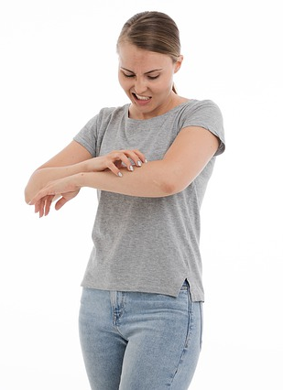
Allergiaoireet:
Voivat ilmaantua välittömästi tai viiveellä (2-4 h kuluttua ruokailusta)
Ihottuma
Silmäoireet (kutinat, turvotus)
Kutina
Ihotulehdukset
Oksennus, ripuli
Vatsakivut
Päänsärky
Hengitystieoireet
Notes:
- Muita haasteita: maitoallergikolla kalsiumin saanti/ hedelmät, marjat jne C-vitamiinin saanti

Slide 7
Ruoka-allergian hoito:
Välttäminen
Siedätys
Anti-histamiinit
Adrenaliini

Slide 8
Anafylaksia
=äkillinen yliherkkyysreaktio
Tavallisia aiheuttajia ovat ruoka-aineet (esim. vehnä, maapähkinä, muna, kala, maito, äyriäiset, tattari, selleri, kiivi) ja ampiaisen ja mehiläisen pistot
Lääkeaineista antibiootit ja kipulääkkeet
Allergisen anafylaksia lisäksi voi olla rasitusanafylaksia
Rasitusanafylaksia mahdollinen myös ilman allergiaa (taustalla tällöin esim. flunssa, särkylääke, krapula)
Notes:
https://app.skhole.fi/fi-FI/lessons/anafylaksian-hoito-2

Slide 9
Anafylaksian oireet
Oireet voivat tulla 10 minuutissa tai vasta jopa 4h syömisen jälkeen rasituksen yhteydessä
Anafylaktinen reaktio huipussaan 10-30 minuutissa
-> Alkaa kämmenpohjien, hiuspohjan ja huulten kutinalla
-> Kihelmöinti ja kutina leviävät
-> Ihoon nokkospaukamia
-> Turvotusta huulissa, silmissä ja usein muuallakin
-> Kurkkua kuristaa, ääni käheä, hengitys vinkuu
-> Vatsaa kouristaa (saattaa oksentaa, ripuloida)
-> Pulssi kiihtyy
-> Iho punakka
-> RR voi laskea ja sydämen rytmihäiriöt mahdollisia
Notes:
- https://www.terveyskirjasto.fi/terveyskirjasto/tk.koti?p_artikkeli=ldk00401 MYÖS VIDEO

